Slide 1
مدل کسب و کار اشتراکی
مشترکان بهتر از مشتریان‌اند!

Slide 2
مدل
اشتراکی
کسب و کار

Slide 3



چگونگی مدل

Slide 4





چگونگی مدل: ساده

Slide 5





چگونگی مدل: پیچیده

Slide 6

چگونگی مدل: اینترنت

Slide 7

چگونگی مدل: اتفاق
ما موجودی ابزارساز هستیم. ابزارهایی که گاه، خودمان هم از درک کامل آن‌ها ناتوانیم؛ در حدی که بخشی از وقت و توان‌مان، برای تلاش در جهت شناختن آنچه ساخته‌ایم صرف می‌شود.
پس تصمیم گرفتیم مدل‌سازی کنیم.

Slide 8
هدف مدل‌سازی
هدف مدل‌سازی ترسیم شکلی ساده از جهان است.
چه شکلی؟
شکلی که در حد فهم و درک ما باشد و بتوانیم به کمک آن، کیفیت تصمیم‌گیری خود را بهتر کنیم و تحلیل‌های مناسب‌تری انجام دهیم.

Slide 9





مدل
مدل صرفاً توصیفی از وضعیت موجود (واقعیت) برای درک ساده‌تر آن است.
مدل‌ها ممکن است نسبت به واقعیت کمبود و خطاهایی داشته باشند اما در مدل‌سازی ما مدل‌ها را بر اساس مفید بودنشان قضاوت می‌کنیم.

Slide 10
مدل
مدل
پیچیده
ساده

Slide 11
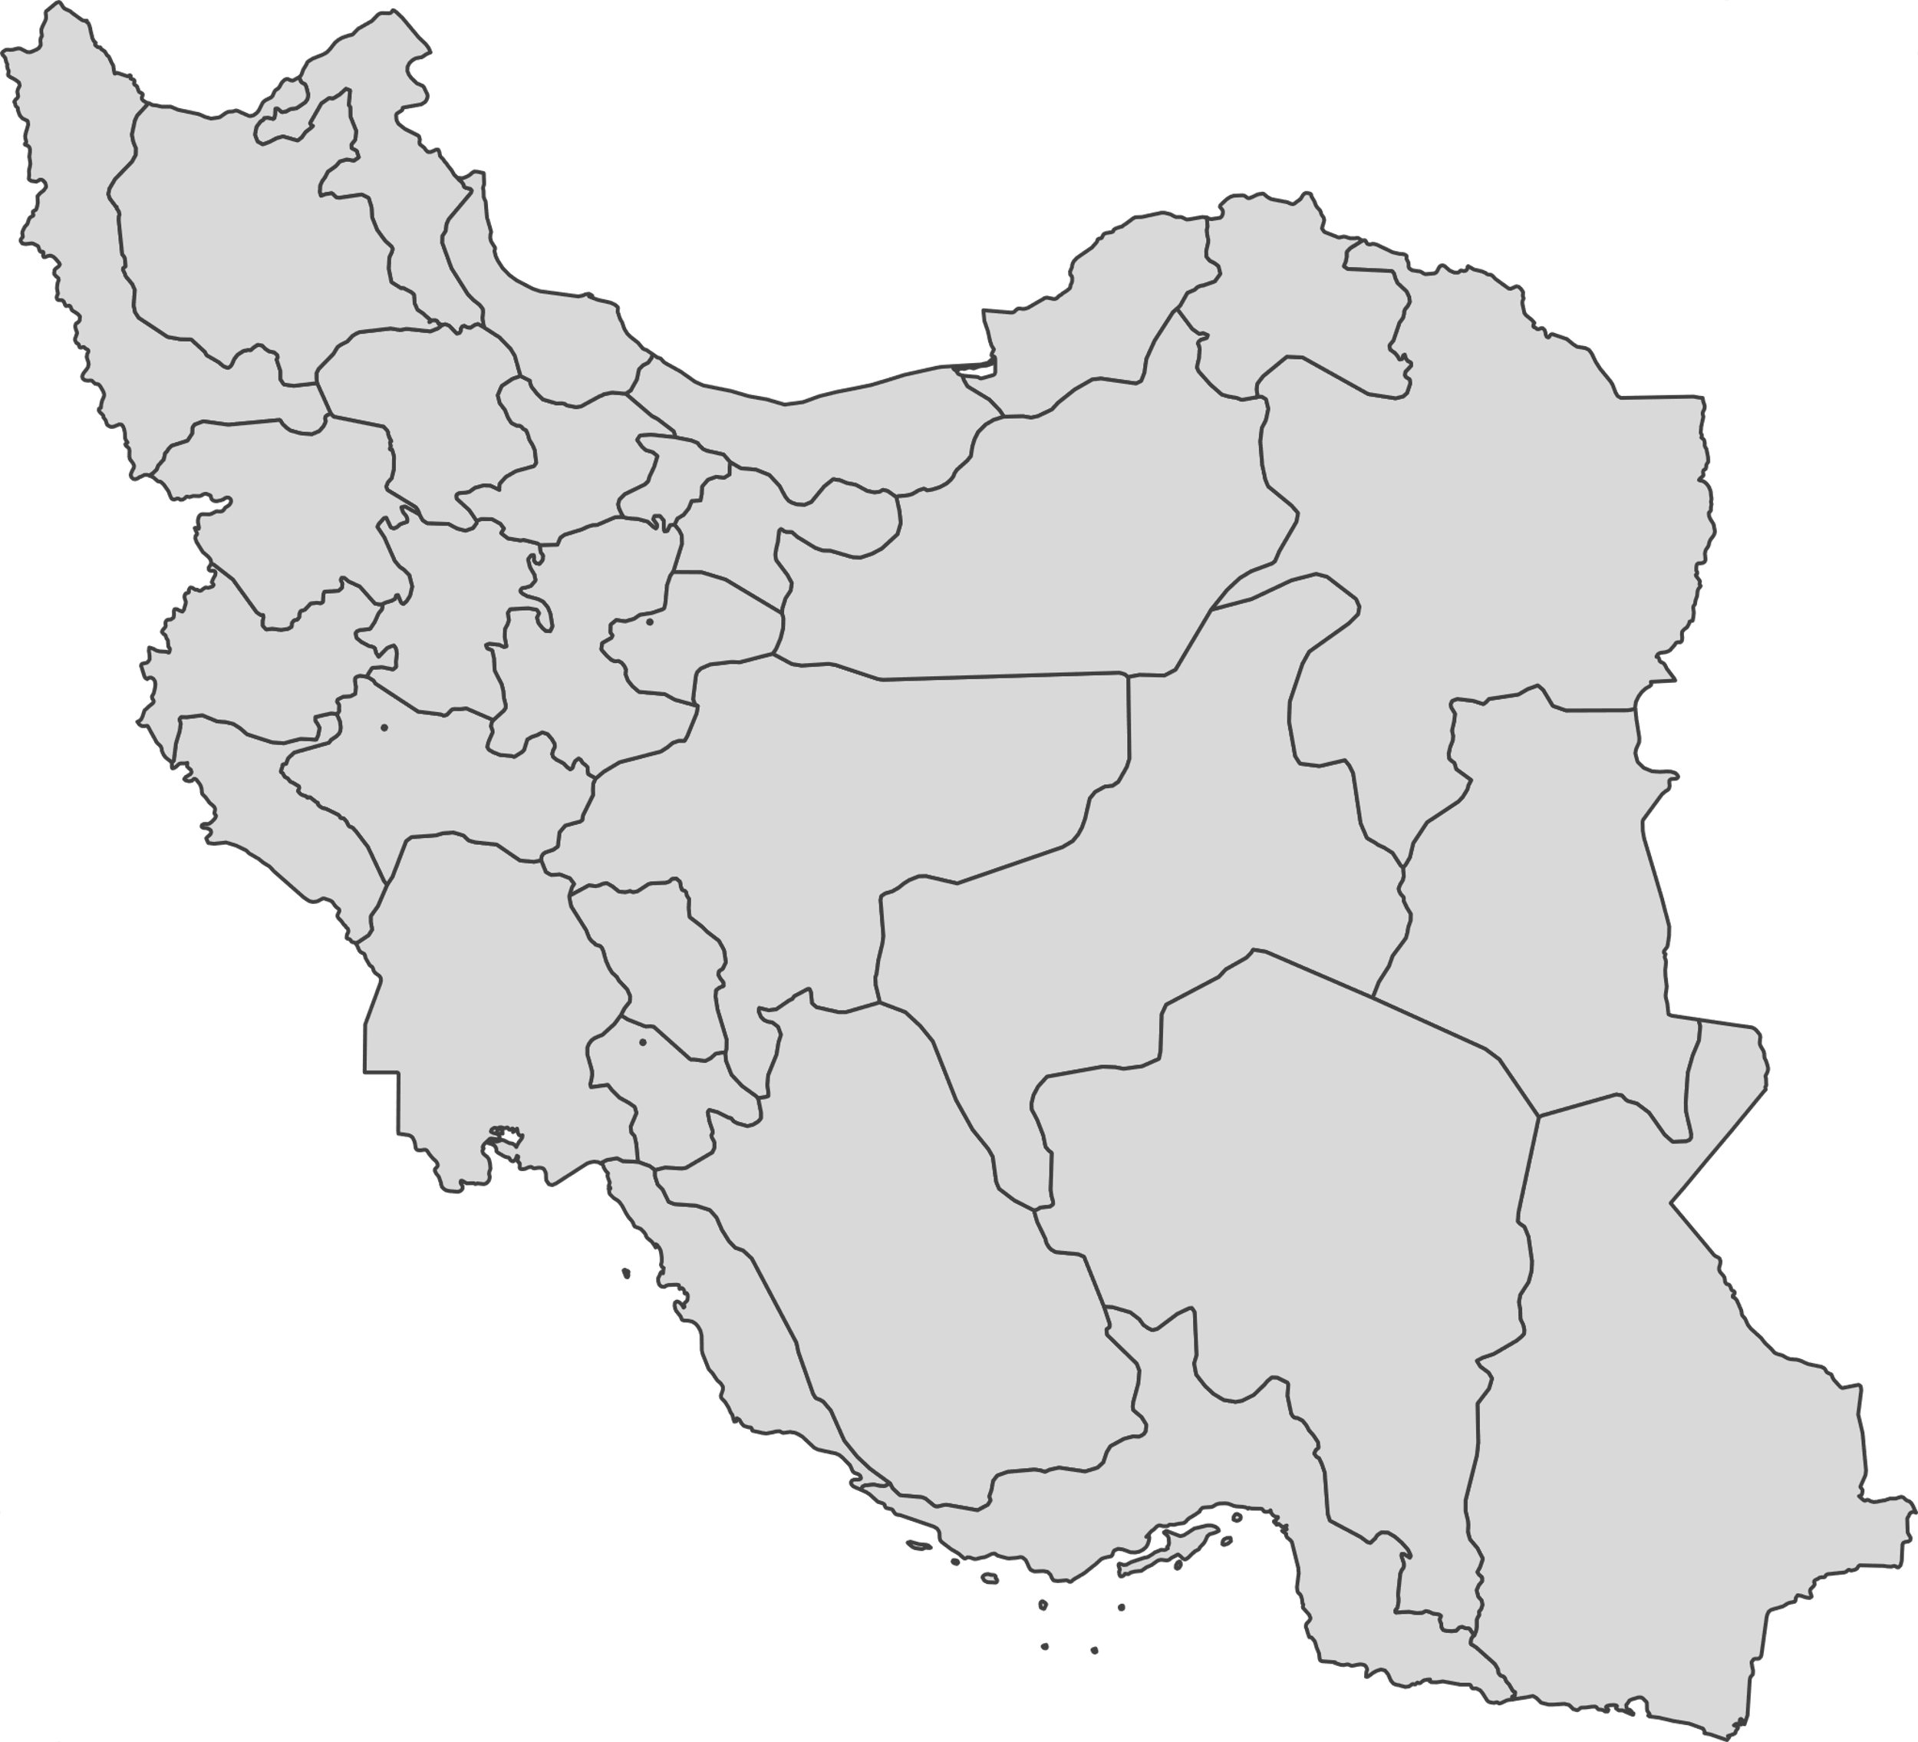
مدل ساده
این مدل‌ها عمدتاً توصیف وضعیت موجود هستند که البته این توصیف می‌تواند دقیق یا غیردقیق باشد و عموماً در مورد آینده، پیش بینی جدی یا قوی ندارند.

Slide 12


مدل پیچیده
برخی مدل‌ها در حدی پیشرفته و گاه پیچیده می‌شوند که می توانند آینده را هم پیش‌بینی کنند.

Slide 13
نمودار موجودیت رابطه (Entity-Relationship Diagram)
شهر
کد
تاریخ ثبت‌نام
حقوق
کد
رشته
نام
تخصص
نام
ثبت‌نام
دانشجو
استاد
نام
درس
کد

Slide 14
زبان مدل‌سازی یکپارچه (Unified Modeling Language)
Rectangle
Circle
x : int
y : int
p : int
s : int
r : int
s : double
Mohasebe() : void
Mohasebe() : double

Slide 15
کسب و کار
کسب و کار به فعالیت تجاری‌ای گفته می‌شود که شامل ارائه کالا یا خدمات با انگیزه اصلی کسب سود است.
کسب و کار
کالا یا خدمات
کسب سود
فعالیت تجاری

Slide 16
مدل کسب و کار
طرح کسب و کار
مدل کسب و کار

Slide 17



طرح کسب و کار (Business Plan)
طرح کسب و کار، از زمانی رایج شد که بانک‌ها و سرمایه گذاران حقیقی یاد گرفتند که برای مشارکت و سرمایه گذاری، از کارآفرینان طرح کسب و کار بخواهند. به این ترتیب، طرح کسب و کار برای بسیاری از کارآفرینان به یک طرح توجیهی کسب و کار برای دریافت سرمایه تبدیل شد.

Slide 18
طرح کسب و کار (Business Plan)
طرح 2
طرح 1
طرح کسب و کار
طرح 4
طرح 3

Slide 19
طرح کسب و کار و ظهور اینترنت
یاهو و گوگل: خدمات رایگان
آمازون: کتاب‌ها را به شکلی می‌فروخت که در موارد زیادی، مجموع هزینه‌ی کتاب و حمل نقل، یا همان قیمت پشت جلد می‌شد و یا حتی کمتر از پشت جلد تمام می‌شد.
مدل کسب و کار این‌ها چیست؟ اینها دارند چه کار می‌کنند؟ چطور پول درمی‌‌آورند؟

Slide 20
مدل کسب و کار
بحث مدل کسب و کار با ظهور اینترنت و فضای وب مطرح شد.

Slide 21


مدل کسب و کار
مدل یک کسب و کار نقشه‌ی بسیار ساده‌شده‌ی آن کسب و کار است؛ و مثل هر نقشه‌ی دیگری اجزای کسب و کار و ارتباط آن‌ها با یکدیگر را نشان می‌دهد.

Slide 22
اجزای مدل کسب و کار
این کسب و کار چه ارزشی ایجاد می‌کند؟ چگونه آن را ایجاد می‌کند؟
چگونه آن را به پول تبدیل می‌کند؟
چه کار می‌کند که پایدار بماند و همیشه بتواند بقا داشته باشد؟

Slide 23
مدل‌های کسب و کار
فرانچایز
حذف زوائد
مدل‌های کسب و کار
فریمیوم
نرخ ثابت
اشتراکی
بر اساس مصرف

Slide 24

اشتراک (آبونمان)
به طور کلی، آبونمان یا حق اشتراک، مبلغی است که مشتری برای دریافت خدمات یا محصولی در بازه‌های زمانی منظم، به‌طور مستمر به فروشنده می‌پردازد و پرداخت آن شرط ارائه‌ی خدمت و قرارداد است.

Slide 25
مدل کسب و کار اشتراکی
به این صورت است که شما به صورت ماهانه، فصلی یا سالانه هزینه‌‌ای را به عنوان حق اشتراک پرداخت می‌کنید و در ازاء پرداخت این مبلغ، از محصولات یا خدمات یک کسب و کار استفاده می‌کنید.
ماهانه
سه‌ماهه
شش‌ماهه
سالانه

Slide 26
تاریخچه مدل کسب و کار اشتراکی
در قرن شانزدهم، ناشرانی بودند که نقشه‌ی جهان را تهیه و منتشر می‌کردند. اما مسئله در این بود که نقشه‌ی جهان – بر خلاف امروز – چندان به ثبات نرسیده بود. هر از چند گاهی، سرزمین جدیدی کشف می‌شد، ناحیه‌ای به استعمار در می‌آمد یا سرزمینی توسط کشوری دیگر فتح می‌شد.
این ناشران، به سراغ اعضای طبقه‌ی آکادمیک و اشراف می‌رفتند و آن‌ها را ترغیب می‌کردند تا برای دریافت نقشه‌های به‌روز‌شده حق عضویت پرداخت کنند.
این مشتریان، با پرداخت منظم حق عضویت، مطمئن می‌شدند که به صورت منظم، می‌توانند آخرین نسخه‌ی نقشه‌های جهان را دریافت کنند. ناشران هم به این شیوه، هزینه‌ی طراحی و ترسیم نقشه‌ها را پیشاپیش به دست می‌آوردند.

Slide 27

نمونه کسب و کار اشتراکی: نرم‌افزار

Slide 28


نمونه کسب و کار اشتراکی: فیلم

Slide 29
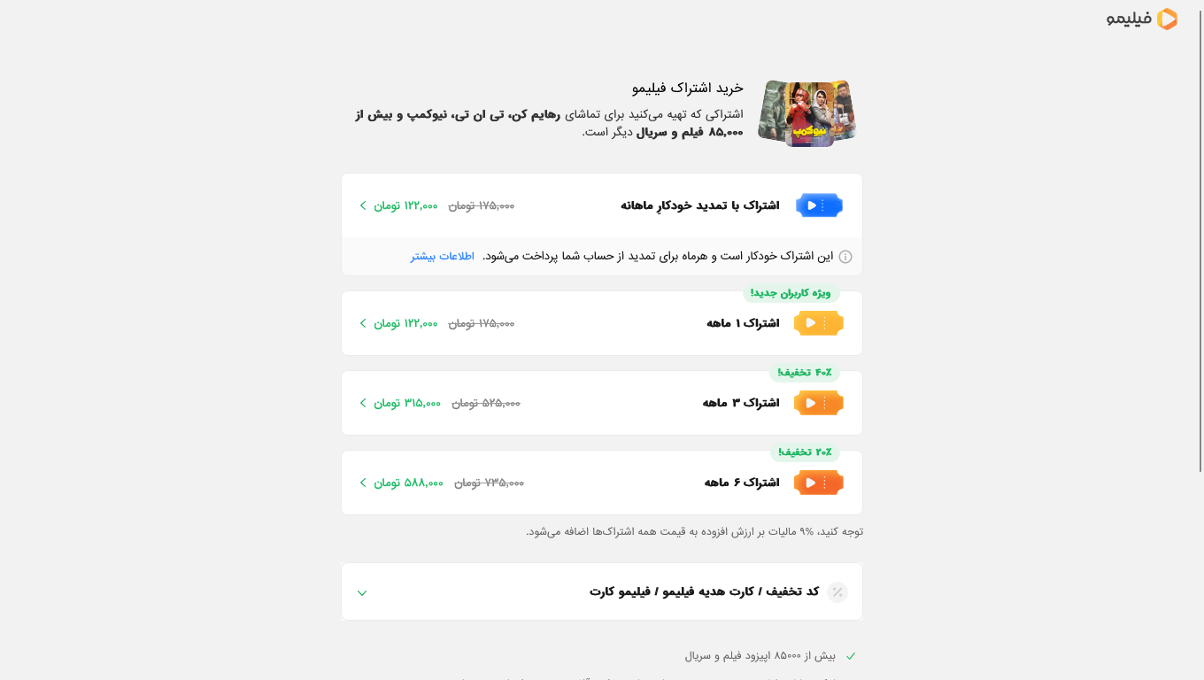

Slide 30
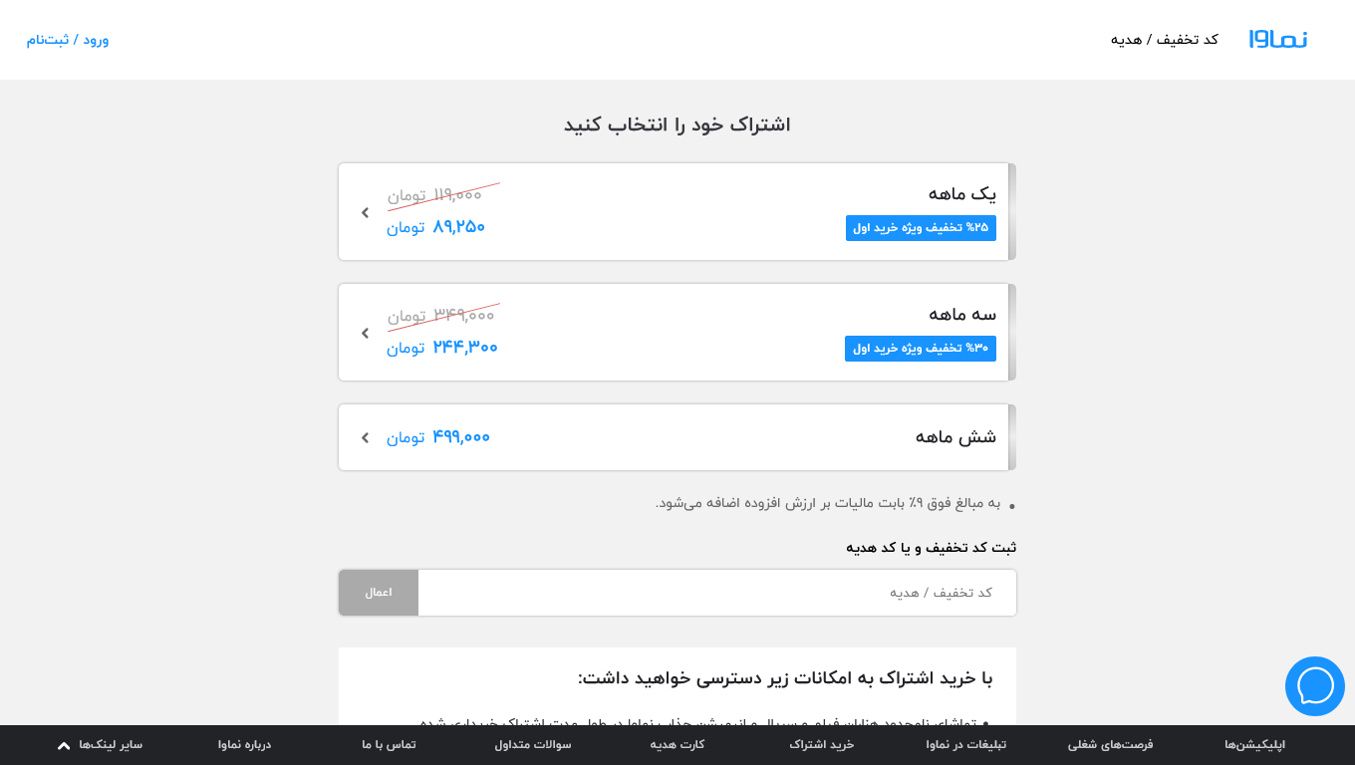

Slide 31

نمونه کسب و کار اشتراکی: فایل

Slide 32
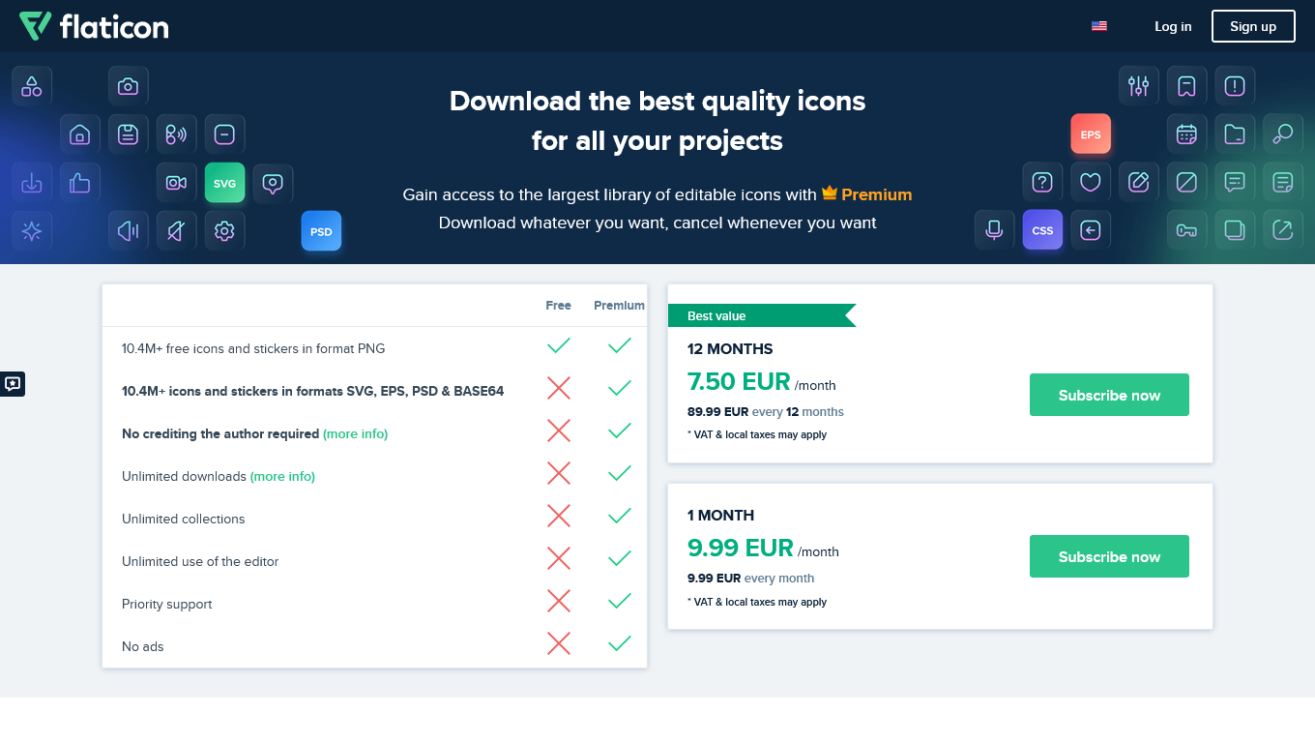

Slide 33

نمونه کسب و کار اشتراکی: متن

Slide 34
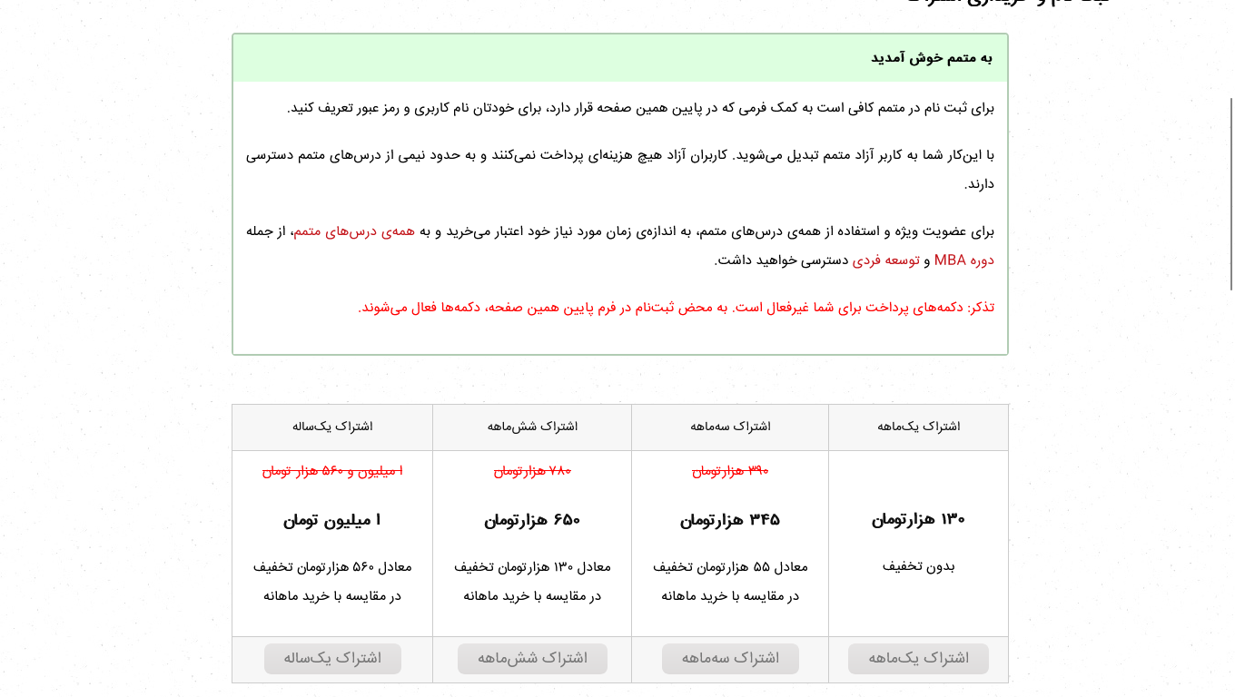

Slide 35
افزونه‌های مرتبط
با توجه به اینکه وردپرس محبوب‌ترین سیستم مدیریت محتوا (CMS) است. در این بخش افزونه‌های مربوط به اشتراک ویژه در این CMS معرفی شده است.

Slide 36
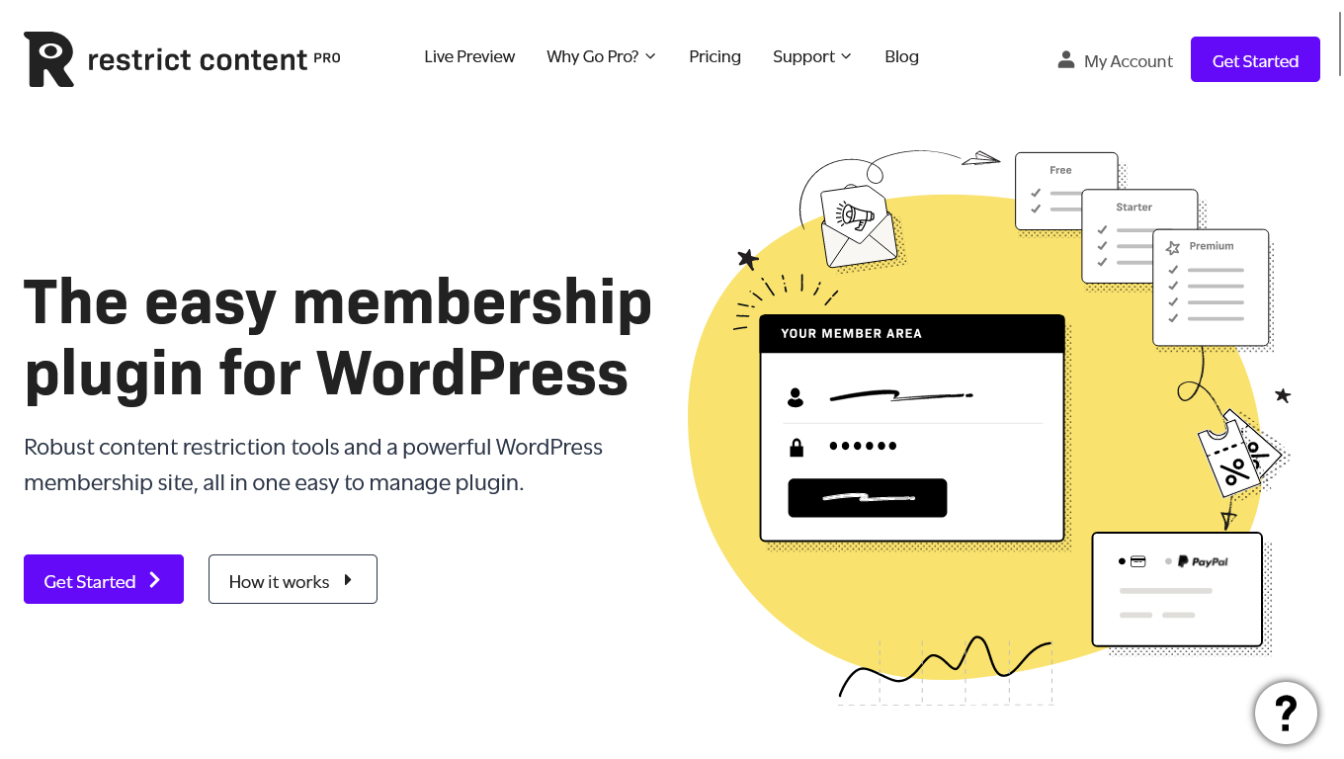

Slide 37
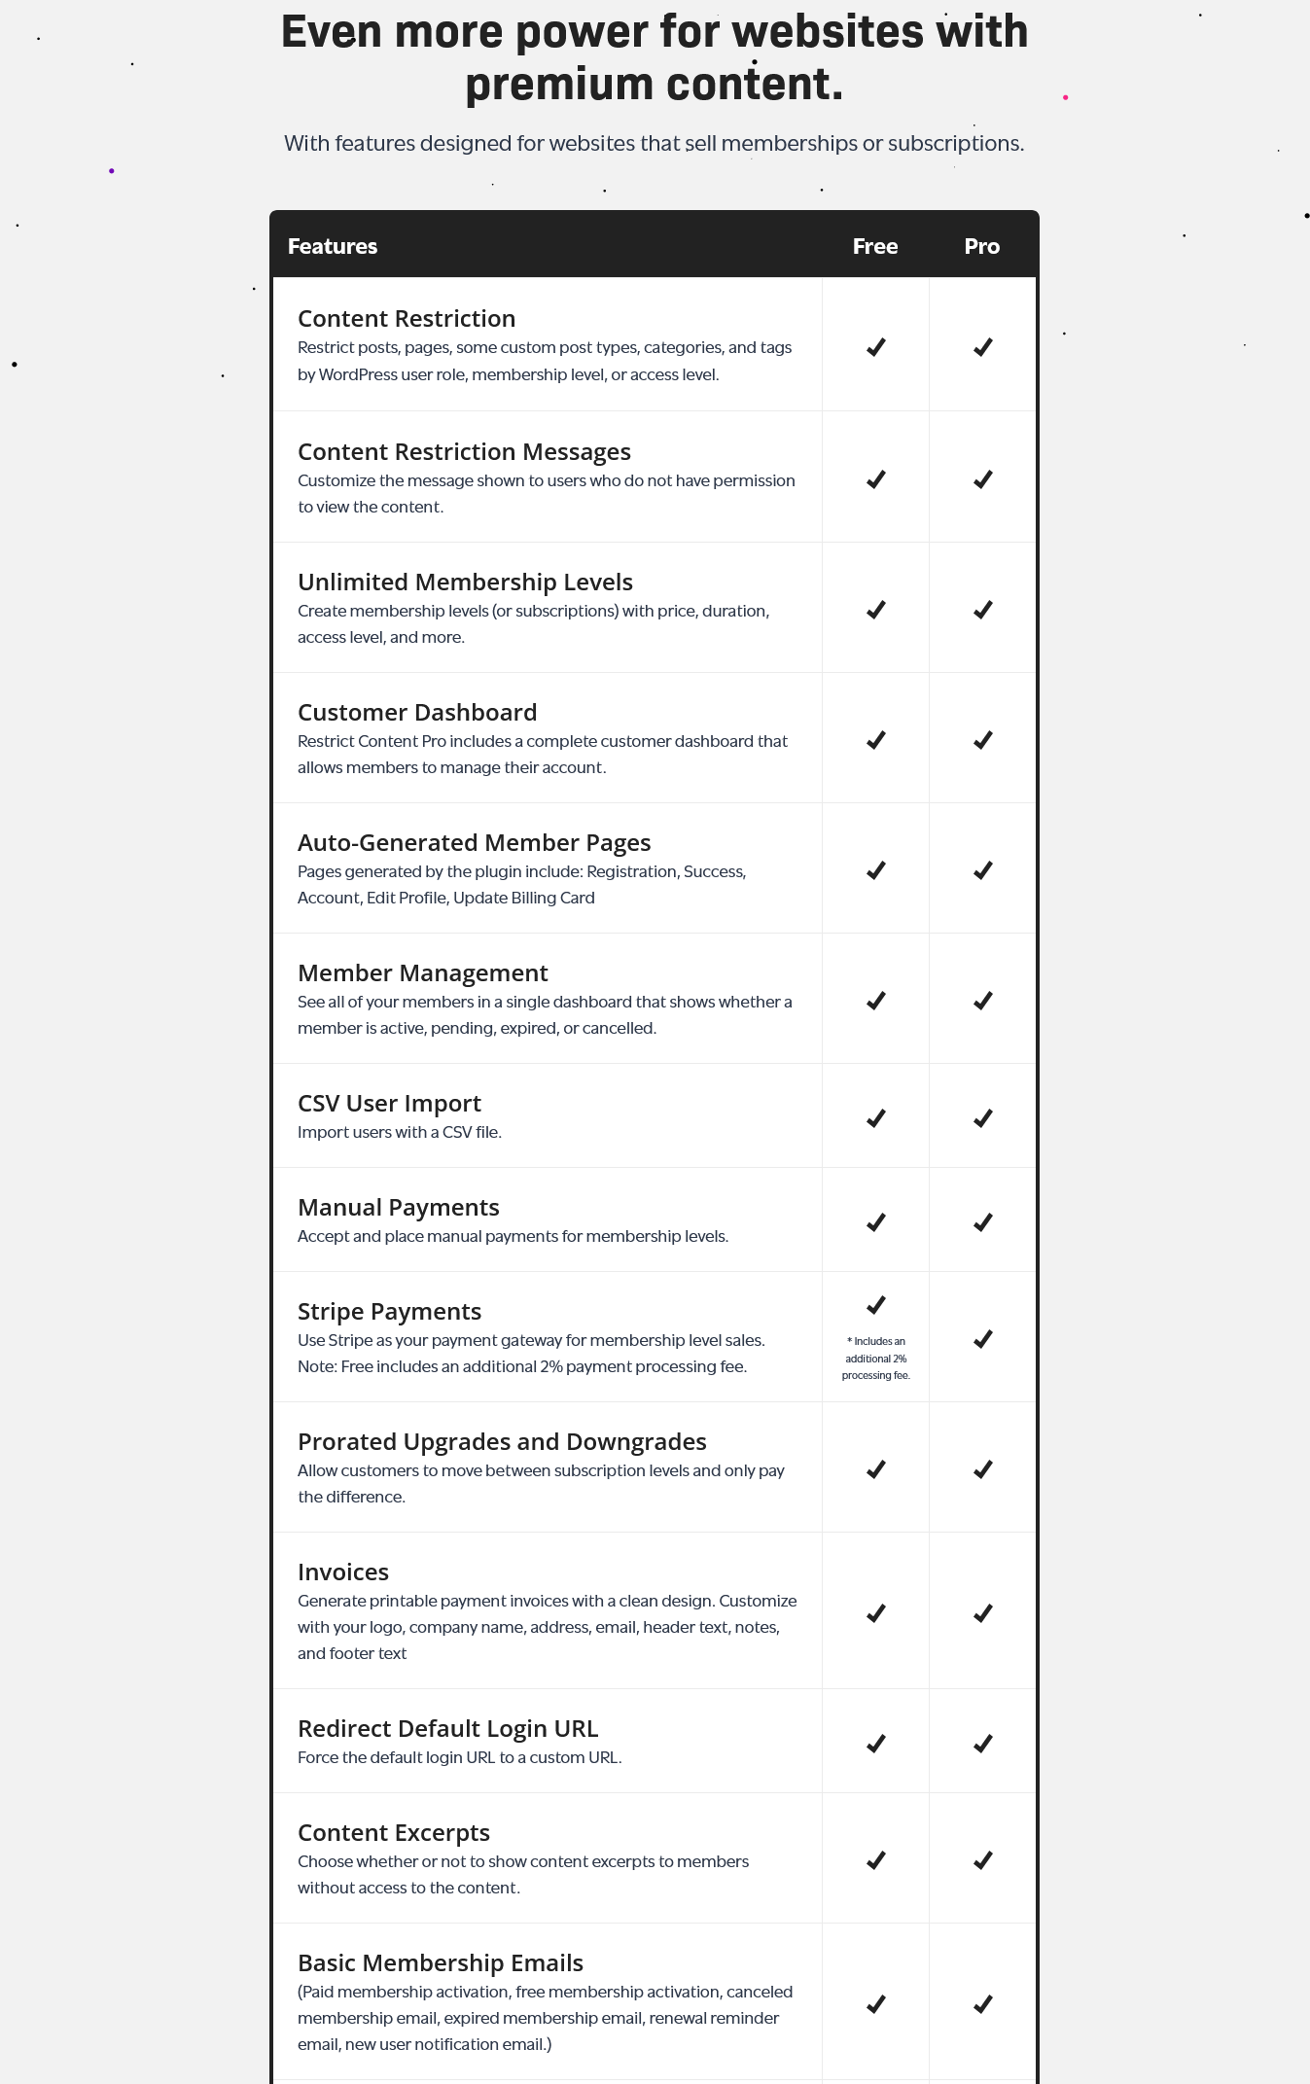

Slide 40
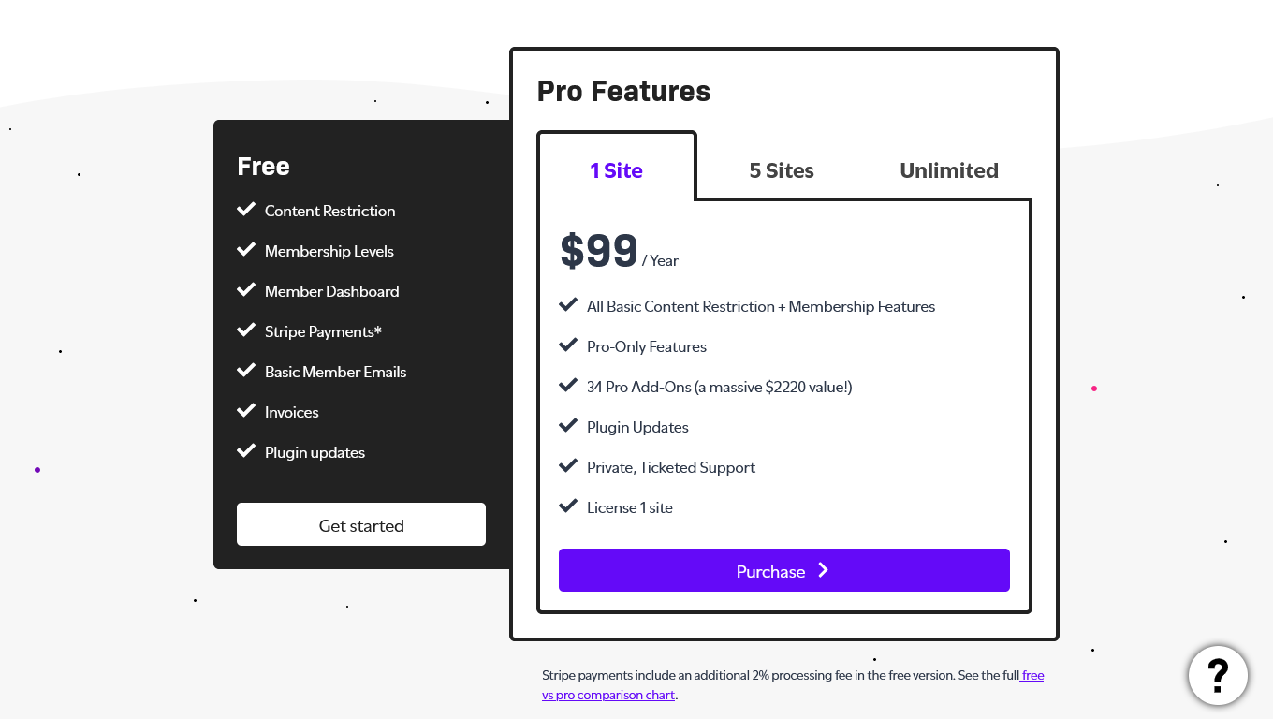

Slide 41
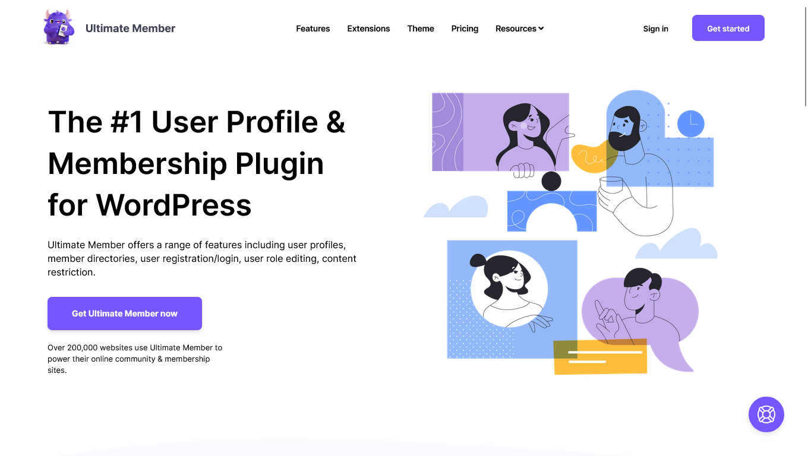

Slide 42
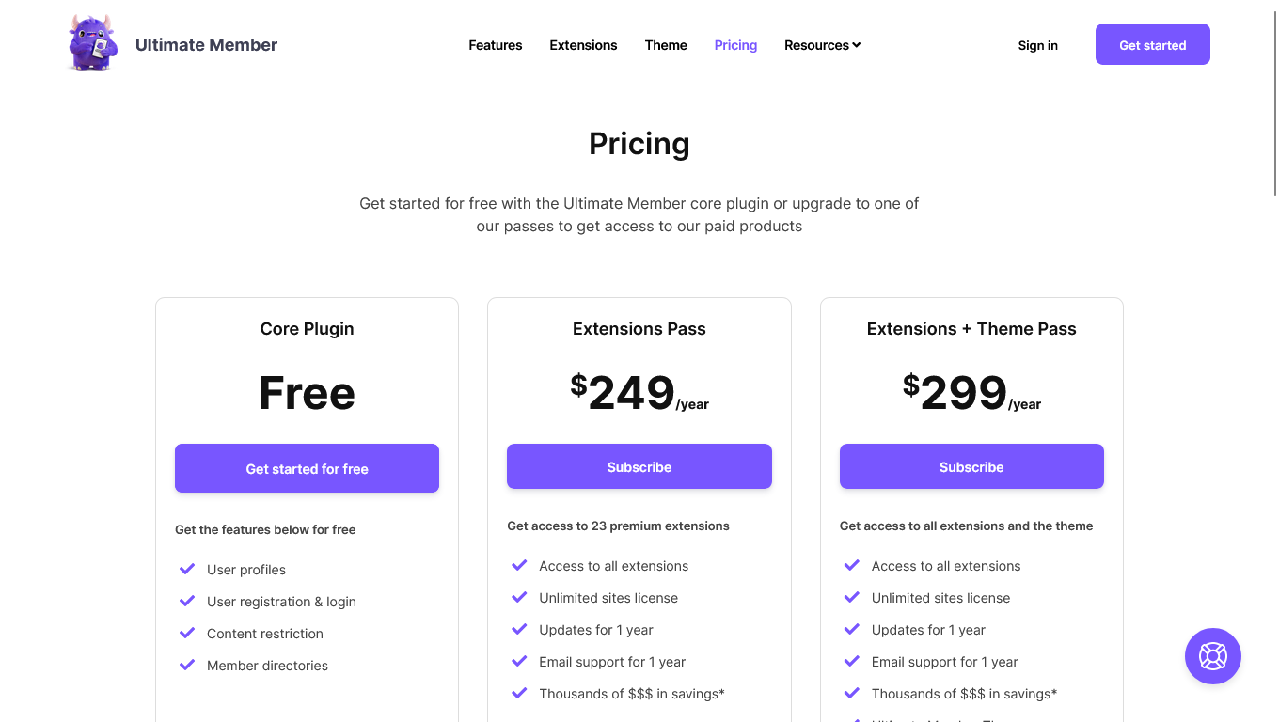

Slide 43
چالش‌ها
یکی از چالش‌هایی که در کسب و کارهای اشتراکی وجود دارد، مصرف منصفانه است.
مثلا فرض کنید قصد راه‌اندازی یک وبسایت و فروش دوره‌های آموزشی را دارید؟

Slide 44
راه‌حل
استفاده از سیستم مدیریت حقوق دیجیتالی (Digital Rights Management)
در مثال فروش دوره آنلاین خدماتی تحت عنوان «سرویس میزبانی ویدیو» وجود دارد.

Slide 45
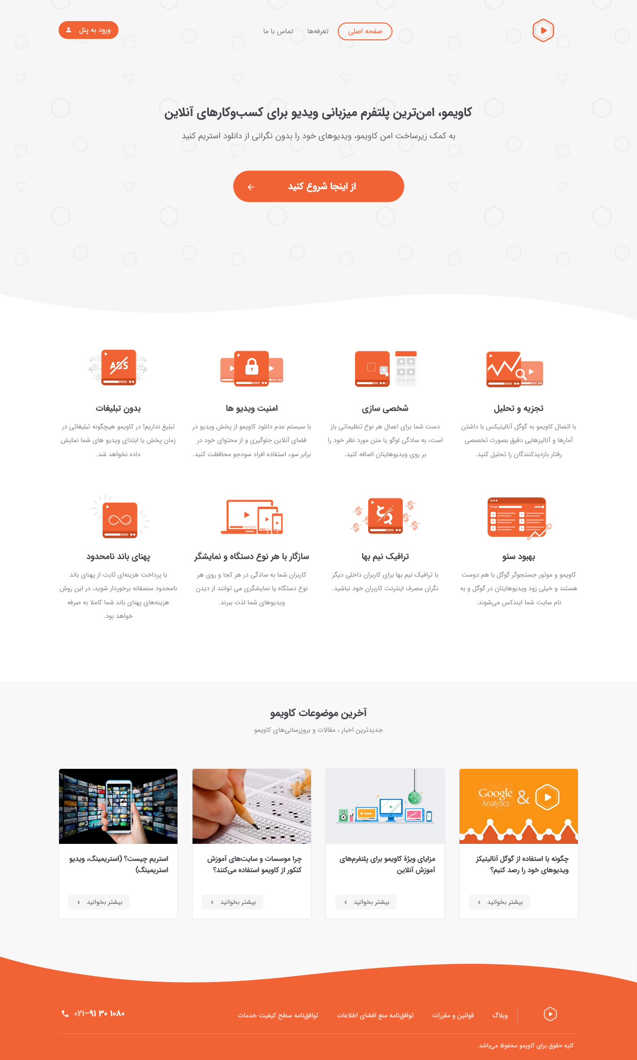

Slide 48
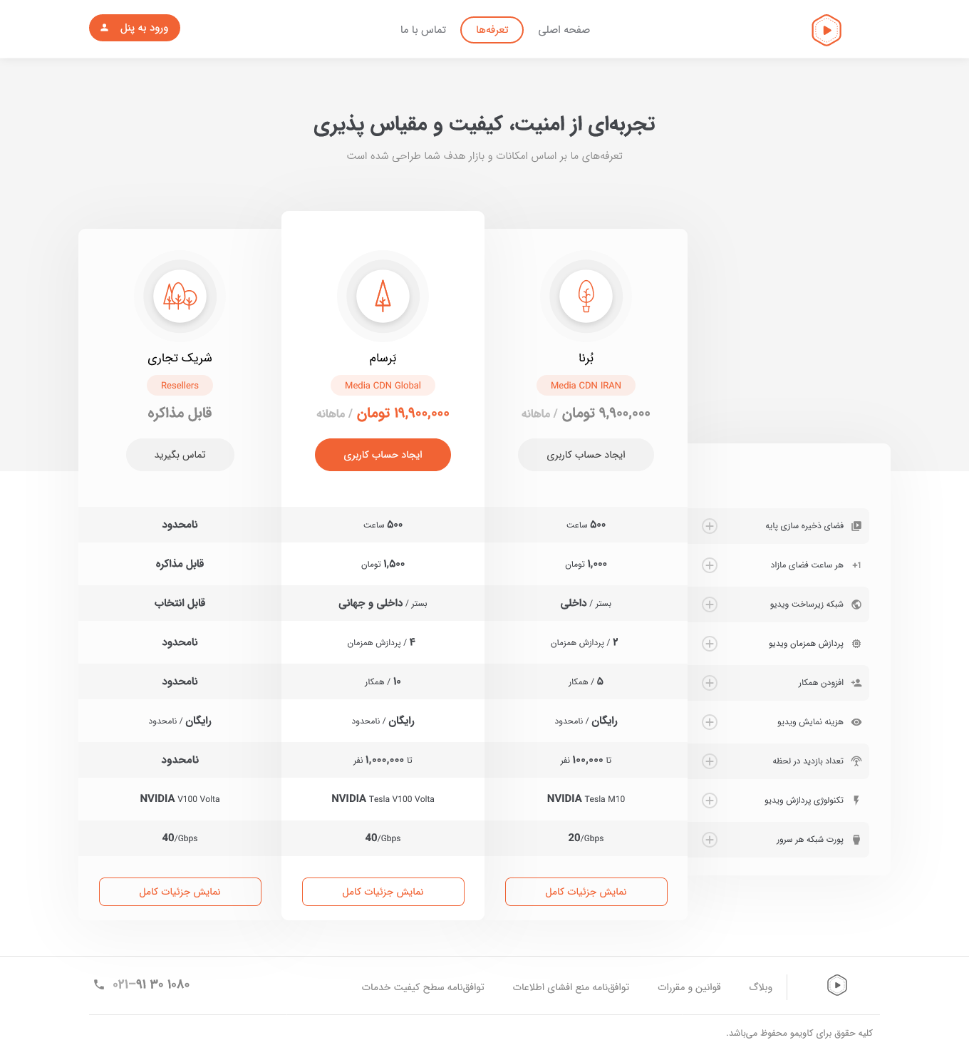

Slide 50
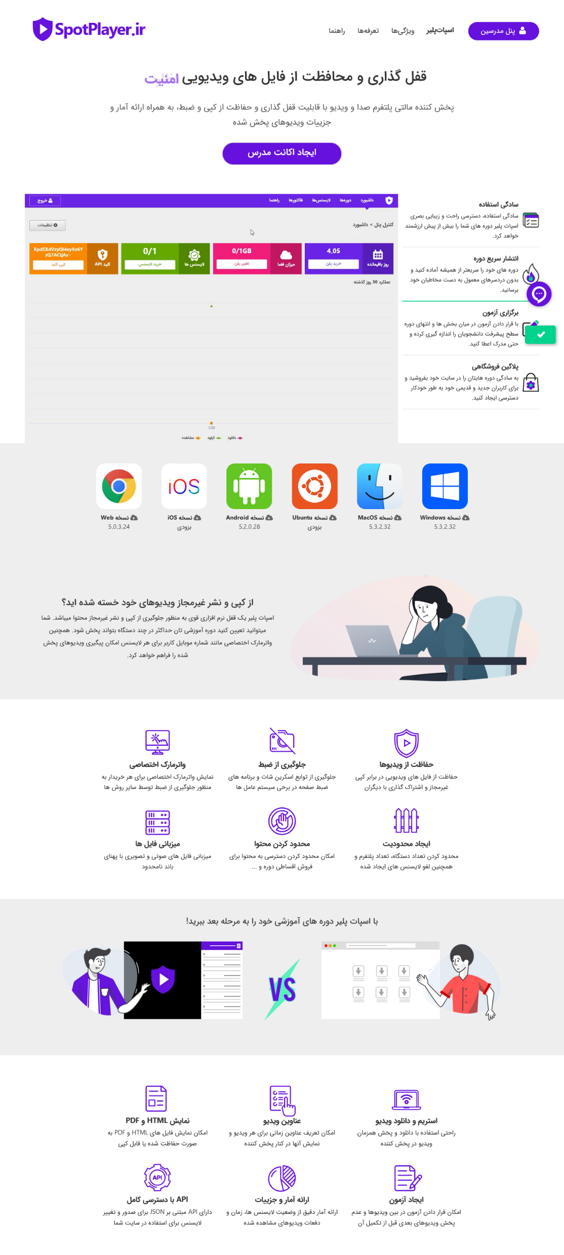

Slide 55
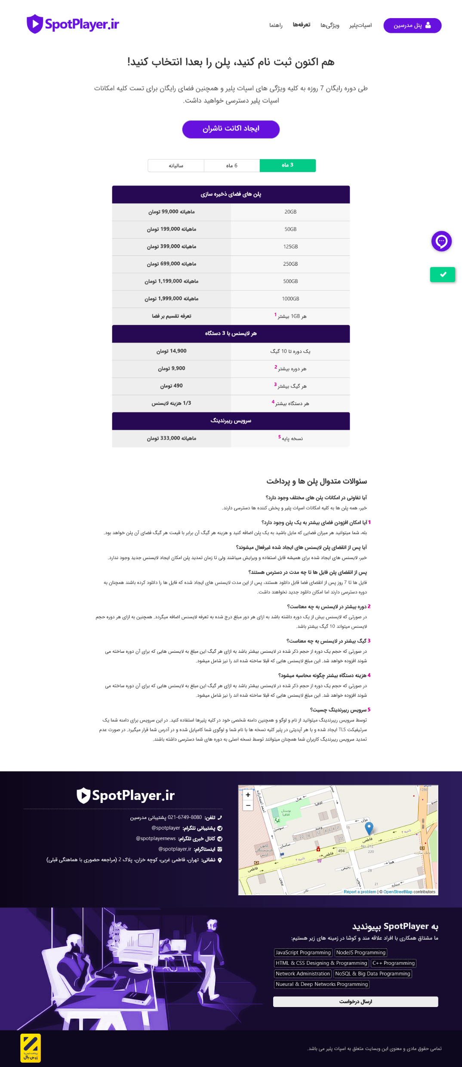

Slide 59


Slide 63
منابع
https://motamem.org
کتاب کسب و کار اشتراکی – انتشارات آریانا قلم

Slide 64
پایان

